Slide 1
Git本地操作

Slide 2


理解工作目录，暂存区，本地仓库
工作目录
本地仓库
暂存区
工作区(Working Directory):就是你电脑本地硬盘目录
本地库(Repository):工作区有个隐藏目录.git，它就是Git的本地版本库
暂存区(stage):一般存放在"git目录"下的index文件（.git/index）中，所以我们把暂存区有时也叫作索引（index）。

Slide 3
1.创建项目文件夹设置文件夹属性
任意位置创建空文件夹，作为项目文件夹
设置文件夹属性，可查看隐藏文件
2.创建本地版本仓库
在项目文件夹内右键打开git bash窗口
输入命令: git init
3.提交文件
新建文件
输入命令：git add 文件名，将文件添加到暂存区
删除有两个命令git rm - - cached <文件名> 、rm <文件名> 前者是删除暂存区的文件，后者和git没什么关系，就相当于linux命令
通过git status 进行查看工作目录（暂存区）状态
输入命令：git commit 提交文件到本地库
编写注释 ，完成提交
或者也可以git commit –m “注释内容”, 直接带注释提交

Slide 4
4.查看文件提交记录
输入命令： git log 文件名，查看仓库历史记录
也可以输入命令：git log --pretty=oneline 文件名，查看简易信息
5.回退历史
输入命令：git reset --hard HEAD^ ，回退到上一次提交
输入命令：git reset --hard HEAD~n，回退n次操作
输入命令：git reset 文件名，撤销文件缓存区的状态

Slide 5
6.版本穿越
输入命令： git reflog 文件名，查看历史记录的版本号
输入命令： git reset --hard 版本号
7.还原文件
删除项目文件夹中的文件
输入命令：git checkout 文件名，此时，仓库中的文件依然存在，所以可以从本地仓库中还原文件
8.删除某个文件
删除项目文件夹中的文件
（其实再下一步之前，有一步手动操作，删除工作目录下的某个文件）
输入命令：git add 文件名 （这个add不是增加，而是把上面的操作添加进git）
输入命令：git commit, 真正地删除仓库中的文件
注意了，所谓的删除只是这一次操作的版本号没有了，其他的都可以恢复

Slide 6
系统上线了，但是产品经理又提了新的需求，评估一下工期要两个月，但是同时系统正在上线运行，时不时还要修改bug，如何管理几个版本？
Git采用分支的方式管理多个版本
主生产
修改bug
开发功能

Slide 7
删除一个分支：
Git branch –d <分支名>
创建分支
输入命令：git branch <分支名>
输入命令：git branch –v，查看分支
切换分支
输入命令：git checkout <分支名>
输入命令：git checkout –b <分支名>，将创建分支，切换分支一起完成
合并分支
输入命令：git checkout master，切换到主干
输入命令：git merge <分支名>，合并分支

Slide 8

冲突
冲突一般指同一个文件同一位置的代码，在两种版本合并时版本管理软件无法判断到底应该保留哪个版本，因此会提示该文件发生冲突，需要程序员来手工判断解决冲突。
合并时冲突
程序合并时发生冲突系统会提示CONFLICT关键字，命令行后缀会进入MERGING状态，表示此时是解决冲突的状态。

Slide 9
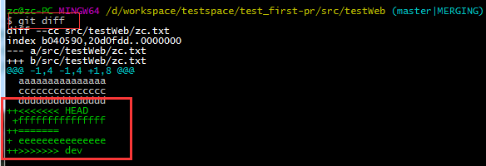

解决冲突
此时通过git diff 可以找到发生冲突的文件及冲突的内容。
然后修改冲突文件的内容，再次git add <file> 和git commit 提交后，后缀MERGING消失，说明冲突解决完成。

Slide 10
Git远程操作

Slide 11
GitHub是什么
HUB是一个多端口的转发器，在以HUB为中心设备时，即使网络中某条线路产生了故障，并不影响其它线路的工作。
GitHub是一个Git项目托管网站,主要提供基于Git的版本托管服务
GitHub
Git
Git
Git
Git
Git

Slide 12
网址
https://github.com/
注册账号的注意事项
较长时间不使用有可能被Github冻结账号。请登录其客服页面https://github.com/contact，填写账号恢复申请。

Slide 13


GitHub实战
GitHub
GitHub
4
推送代码到远端
1、git remote add origin <url>
2、git push origin master
7
5
git push
8
3
GitHub准备工作：
1、注册GitHub账号
2、在GitHub搭建项目
git pull
git clone <url>
6
Git
Git
1、git add xxx
2、git commit
2
提交代码
1、git add xxx
2、git commit
1
搭建代码库
1、git init
2、git config
gitacc_pg@163.com
gitacct_pm@163.com

Slide 14
GitHub实战
增加远程地址
git remote add <远端代号> <远端地址> 。
<远端代号> 是指远程链接的代号，一般直接用origin作代号，也可以自定义。
<远端地址> 默认远程链接的url
例： git remote add origin https://github.com/xxxxxx.git
推送到远程库
git push <远端代号> <本地分支名称>。
<远端代号> 是指远程链接的代号。
<分支名称> 是指要提交的分支名字，比如master。
例： git push origin master

Slide 15
从GitHub上克隆（复制）一个项目
git clone <远端地址> <新项目目录名>。
<远端地址> 是指远程链接的地址。
<项目目录名> 是指为克隆的项目在本地新建的目录名称，可以不填，默认是GitHub的项目名。
命令执行完后，会自动为这个远端地址建一个名为origin的代号。
例 git clone https://github.com/xxxxxxx.git 文件夹名
从GitHub更新项目
git pull <远端代号> <远端分支名>。
<远端代号> 是指远程链接的代号。
<远端分支名>是指远端的分支名称，如master。
例 git pull origin master

Slide 16
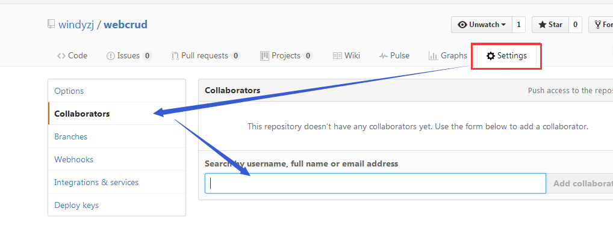
以上对项目的操作方式，必须是项目的创建者或者合作伙伴。
合作伙伴添加方式如下图: 在项目中点击settings页签，然后点击Collaborators,然后在文本框中搜索合作伙伴的邮箱或者账号。点击添加。
添加后GitHub会给合作伙伴对应的邮箱发一封，邀请邮件。

Slide 17
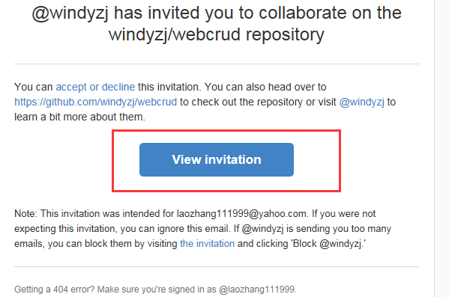
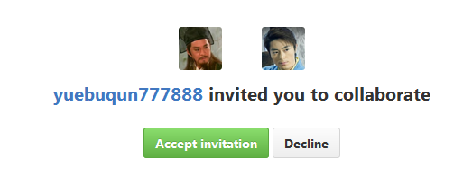

邀请你的同事成为合作伙伴
合作伙伴会收到邀请邮件。点击View invitation 按钮后会跳转至GitHub页面，让合作伙伴选择，是否接受邀请。
点击接受后，则合伙伙伴正式加入项目，获得直接提交代码的权限。

Slide 18
协作冲突
在上传或同步代码时，由于你和他人都改了同一文件的同一位置的代码，版本管理软件无法判断究竟以谁为准，就会报告冲突,需要程序员手工解决。
解决冲突三板斧：
1、修改合并
2、git add
3、git commit
GitHub
pull
Conflict!
master
push
push
master
master
成员A
成员B

Slide 19
Fork
GitHub
pull request
clone
push
git
git
git
在Github上merge
gitacct_manito@163.com
gitacct_pm@163.com
gitacc_pg@163.com

